Slide 1
행사 도우미 앱, Moado
~ (사람들을) 모아도! ~ [Team8] 행사 참석자 현황 접수 앱 개발/연구 -중간 보고-
팀 장
팀 원
이승민
노준수, 신지한,
이수인, 최혜림
Notes:
안녕하십니까 행사 참석자 현황 접수 앱 개발/연구 중간 보고를 맡게된 8조 신지한입니다

Slide 2

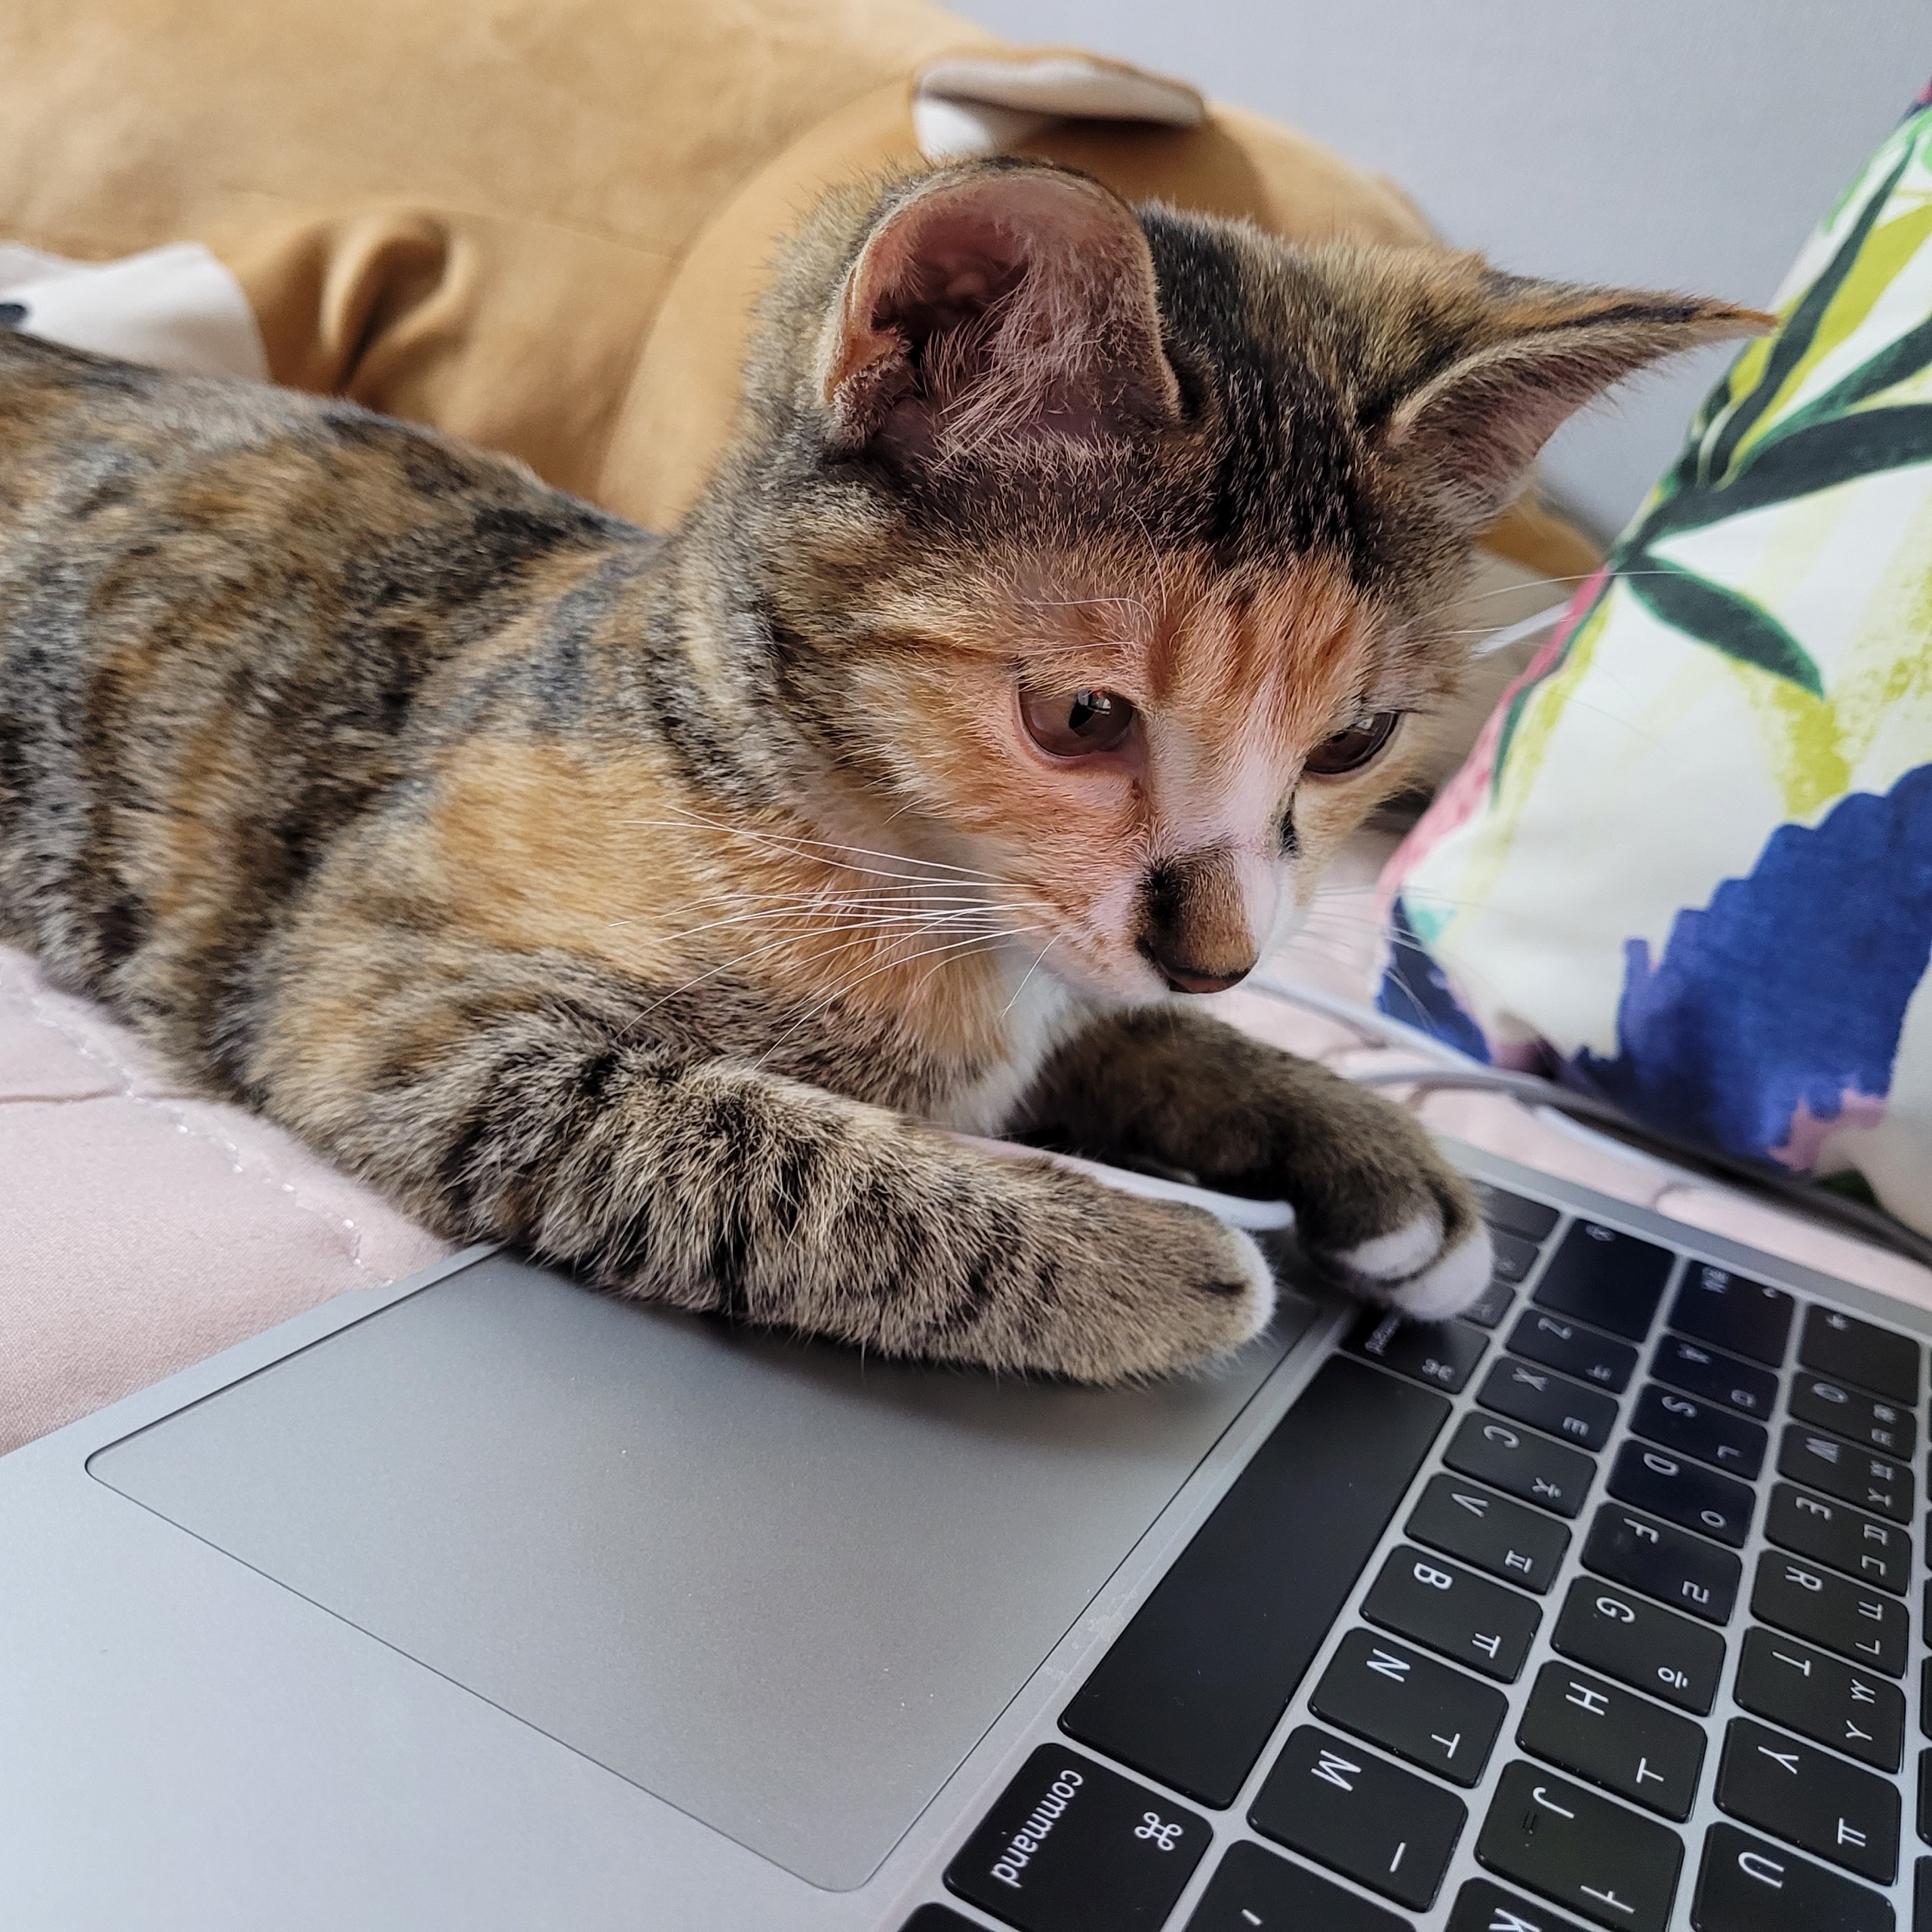
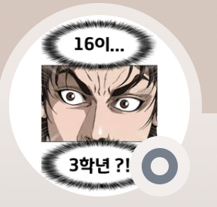
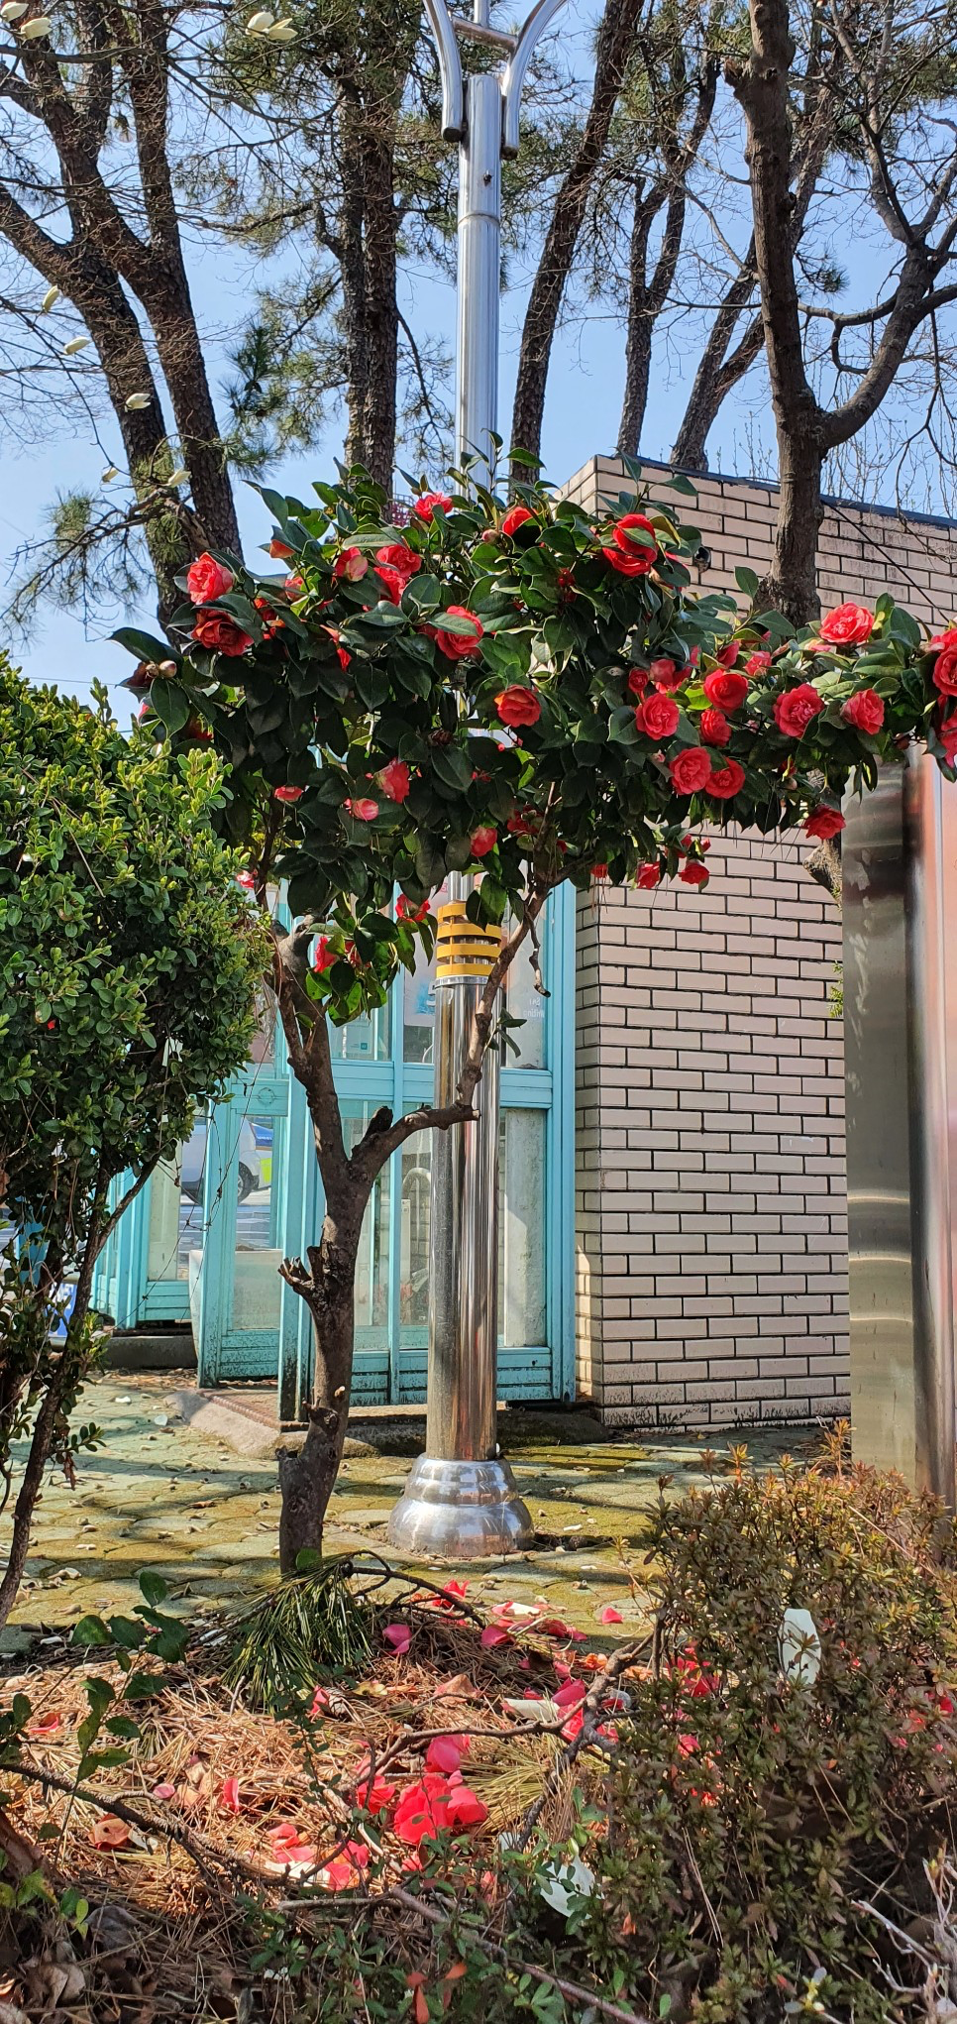

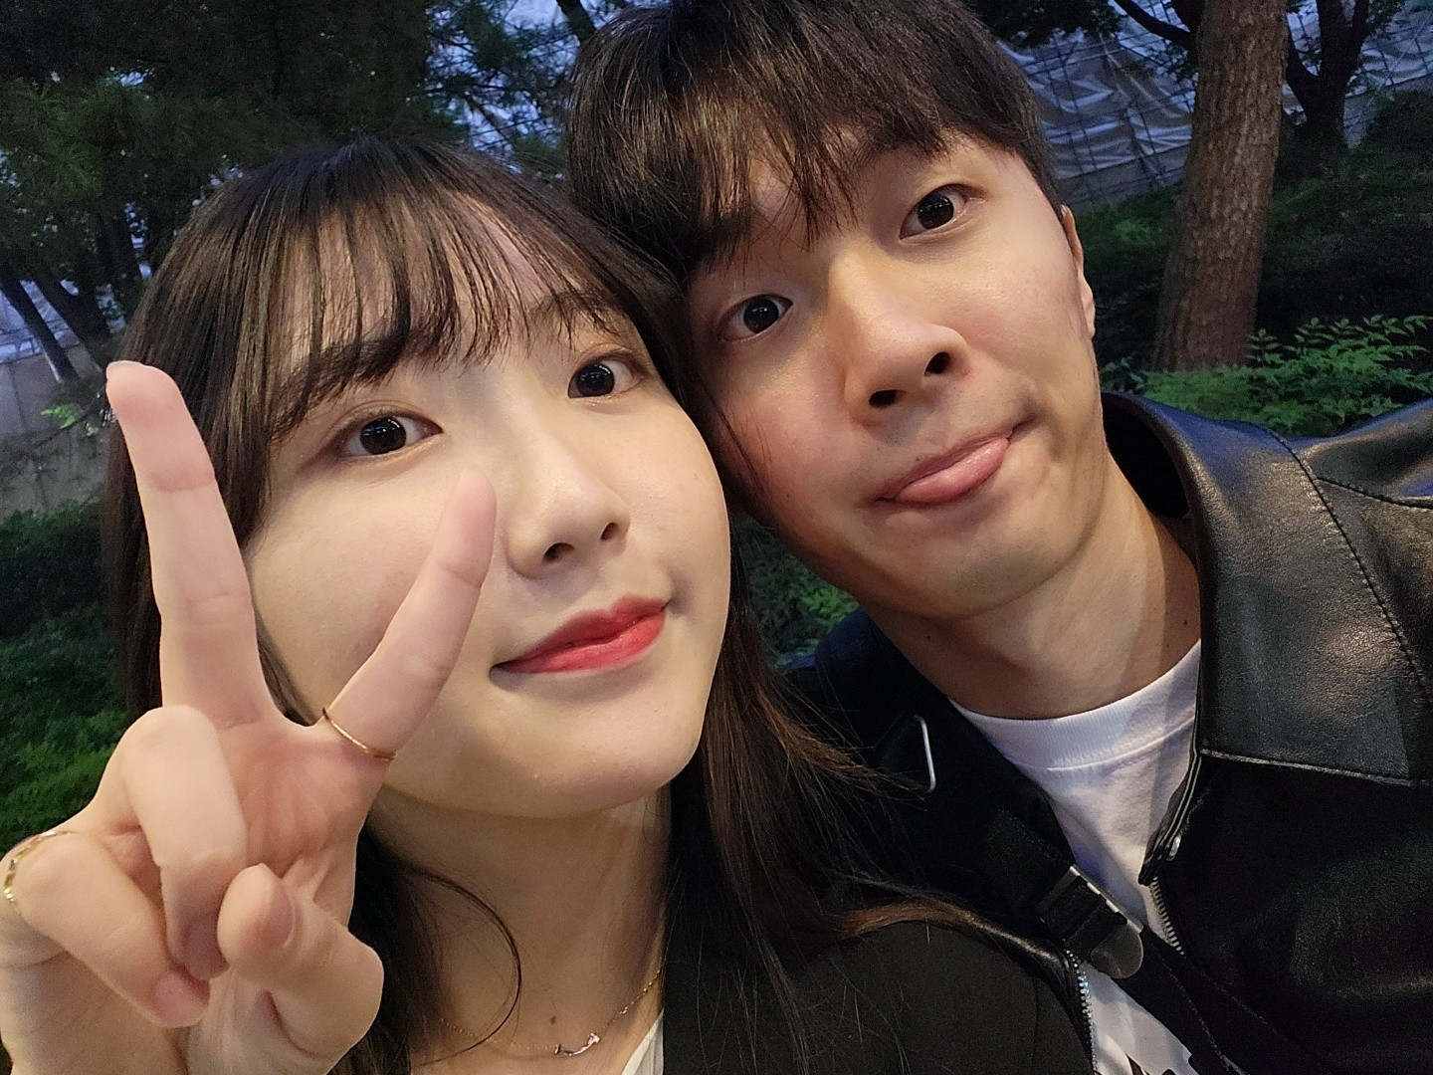
팀 소개!
팀장 & 프론트엔드 담당
이승민
UI (+프론트엔드) 담당
노준수
백엔드 담당
이수인
백엔드 담당
최혜림
프론트엔드 담당
신지한
Notes:
저희팀원은 팀장 이수민 외 4명으로 각각 프론트엔드와 백엔드를 담당하여 프로젝트를 진행하고 있습니다

Slide 3


되짚어볼까요? 우리의 과제는..
Notes:
중간발표에 앞서 저희 조에서 진행하는 프로젝트에 대해 간단하게 한번 설명하고 넘어가겠습니다

Slide 4
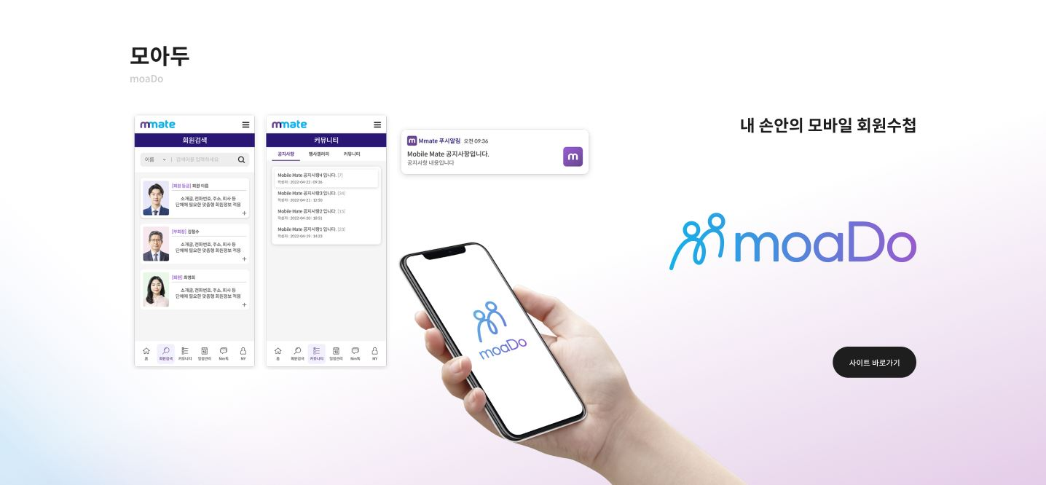


과제 목적 및 필요성
회원정보
공지사항 알림
일정 관리
member information
notice alarm
schedule manage
행사 관련 기능
회원 관리 기능
Notes:
저희는 기존에 있는 내 손안의 모바일 회원수첩이라는 모아도 어플의 기능 수정 및 보완에 대해서 프로젝트를 진행하게 되었는데요
기존에 어플이 가지고 있는 회원정보, 공지사항 알림, 일정 관리 등 회원 관리 기능에 행사 진행 관련 기능을 추가하게 되었습니다

Slide 5
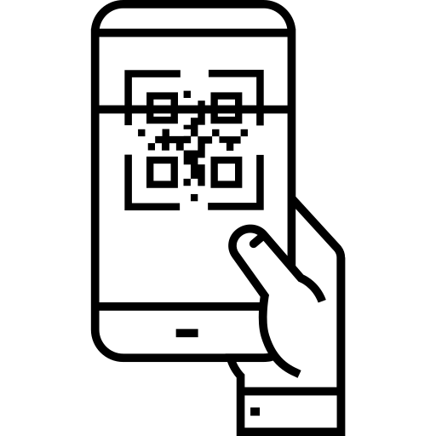



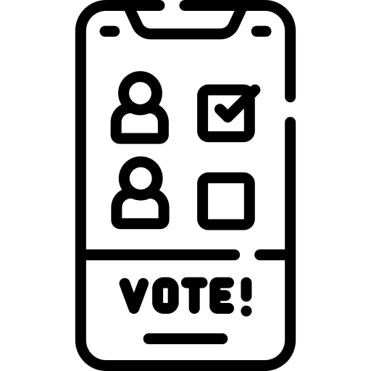

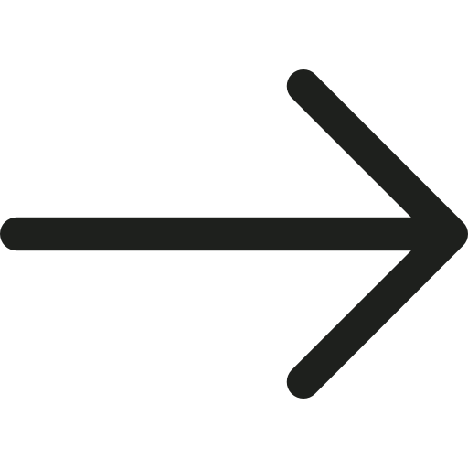

주요 과제
“ 참석 확인 시스템 ”의 디지털화
“ 투표 진행 시스템 “의 디지털화
or
or
Notes:
해당 기업과 미팅을 통해 추가를 하게된 행사 진행 관련 기능에는 두가지가 있습니다
첫번째는 회원 관리 어플이 있음에도 불구하고 이사회나 모임을 진행할때 회원이 참석했는지에 대해서는 아날로그 방식으로 체크를 했는데
이를 어플내에서 디지털화 하여 좀더 편리하게 참석회원 관리를 할수있게 하는 기능입니다
두번째는 마찬가지로 이사회나 모임을 진행할때 안건 투표에 대해서도 아날로그 방식으로 진행했어야헀는데
어플을 통해 디지털화 하여 좀더 편리하게 투표를 할 수 있는 기능을 추가하게 되었습니다

Slide 6
현재 과제의 진도는..
project progress
Notes:
현재 과제 진행 진도에 대해서 말씀드리겠습니다

Slide 7




과제 진도
예상되는
주요 과제성과
제안서 작성
UI 결정
구현
1단계
2단계
(현재)3단계
(마지막)N단계
Notes:
저희 팀에서는 우선 과제를 받고 1단계 제안서작성 후 기업과 미팅을 통하여 어떤식으로 어플의 전체적인 UI를 디자인할지에 대한 회의를 통해 2단계를 마쳤습니다
현재 저희는 제안서와 UI디자인을 바탕으로 어플 구현 단계를 거치고있습니다

Slide 8
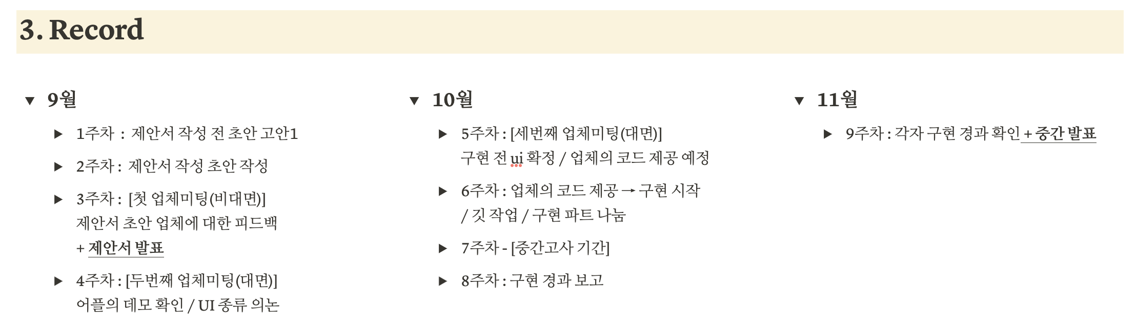
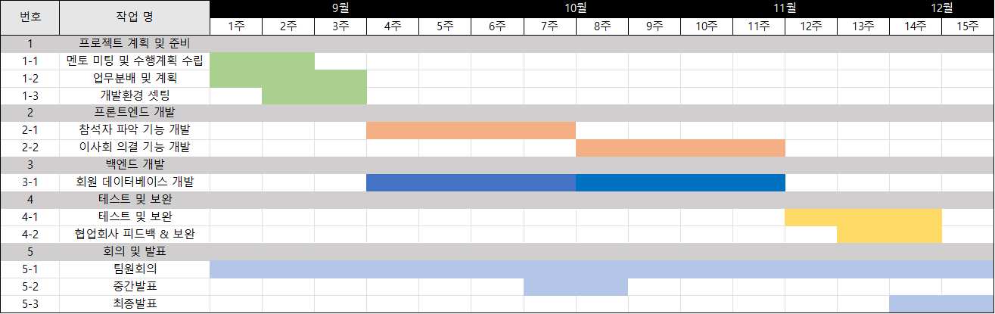
계획과 실제 비교
Notion 에 기록 중인 실제 일정 진행 기록(위)
전체 일정 계획(아래)
Notes:
저희가 처음에 계획했던 전체 일정계획과 현재 진행되고있는 계획에 대해서 비교하여 말씀드리겠습니다
위에 기록이 저희가 진행중인 실제 일정이고 밑이 처음에 계획했던 전체 일정 계획입니다

Slide 9
계획과 실제 비교
Notes:
현재 확인해보시면 진행상황 상에서는 10월 8주차에 머물고있어서 현재 2주정도 일정이 딜레이된 상황입니다

Slide 10
과제 추진 일정 계획 완수 가능성
전체 일정 계획 중 현재 진도 확인
현재
<관찰>
코드제공 딜레이 and 구현에 투자한 시간이 적음 / But, 참석자 파악 기능 개발을 거의 완료
<예상>
이사회 의결 기능 개발의 속도도 빠를 것 -> 계획을 따라잡을 수 있음
Notes:
일정이 딜레이가 된 이유에는 프로젝트 특성상 어플의 기능의 수정 및 보완이기 때문에 기업측에서 코드를 제공해주어야 가능한 일인데 기업측에서도 코드제공이
처음에 계획했던 것보다 2주 딜레이되게 제공되었고 중간고사 기간도 포함되어 실제 구현에 들어간 시기가 전체적으로 밀려져 구현에 투자한 시간이 적었기 때문입니다
하지만 현재 기업측에서 우선 프론트엔드만 담당해달라 하였고 전인원이 프론트엔드 개발에 착수한만큼 참석자 파악기능 개발이 빠른시일내에 완료되었고
나머지 이사회 의결 기능 속도도 빠르게 완료될것으로 예상되어 계획에 차질이 없게 진행할수 있을거 같습니다

Slide 11
현재 과제 결과물은..
project purpose & necessity
Notes:
현재 과제 결과물입니다

Slide 12
지난 시간 우리는 참석자 확인 시스템으로 3가지를 고민했었다
1. “ 참석 확인 시스템 ”의 디지털화의 구현
Notes:
첫번째 주요 과제인 참석 확인 디지털화에 대해서 지난시간에 세가지 방법에 대해서 설명드렸습니다

Slide 13



과제 내용 및 추진 방법
장점
입장과 함께 참석 접수가 이루어지기 때문에
보다 정확한 현황 파악이 가능하다
단점
한정된 QR코드를 스캔하기 위해 사람이
특정 장소에 몰리면서 입/퇴장에 혼선이 생길 수 있다
행사장 입장시
참석자가 해당 QR코드 스캔
Notes:
지난시간에 소개드렸던 내용이니 간단하게 장단점 설명드리겠습니다
첫번째 QR코드 스캔의 장점은 정확한 현황 파악이 가능한 반면 입/퇴장에 혼선이 생길 수 있다는 단점이 있습니다

Slide 14

과제 내용 및 추진 방법
장점
개인이 모바일 앱을 이용해 접수하기 때문에 행사장 내에서
혼란스러운 상황이 발생할 가능성이 매우 낮아진다
단점
행사 참여시
참석자가 모바일 앱 버튼을
눌러 참석
개인의 실수로 인한 미접수 등으로 현황 파악의
정확도가 떨어질 수 있다
Notes:
두번째 모바일 앱 버튼을 눌러 참석하는 방법의 장점은 혼란스러운 상황이 발생할 가능성이 매우 낮아지는 반면에 정확도가 떨어질 수 있다는 단점이 있습니다

Slide 15

과제 내용 및 추진 방법
장점
디지털 사용이 어려운 참석자에게 부담이 적다
진행 요원이 확인한 후 등록해주는 것이기 때문에
현황 파악에 관한 정확도 또한 높다
단점
매우 적은 인력이 필요한 이전의 두 방법에 비해,
접수를 위한 추가 인력이 필요하다
행사 진행 요원이
특정 인물의 참석 확인후 접수
Notes:
세번째 행사 진행 요원이 특정인물의 참석 확인후 접수하는 방법의 장점은 참석자에게 부담도 적고 현황 파악에 관한 정확도 또한 높은 반면에
접수를 위한 추가 인력이 필요하다는 단점이 있습니다

Slide 16
과제 내용 및 추진 과정
결론 : 하나의 시스템에 3가지를 모두 적용하기로 함
Notes:
저희 팀에서는 기업미팅과 내부회의를 통해 하나의 시스템에 3가지 모두를 적용하기로 하였습니다

Slide 17
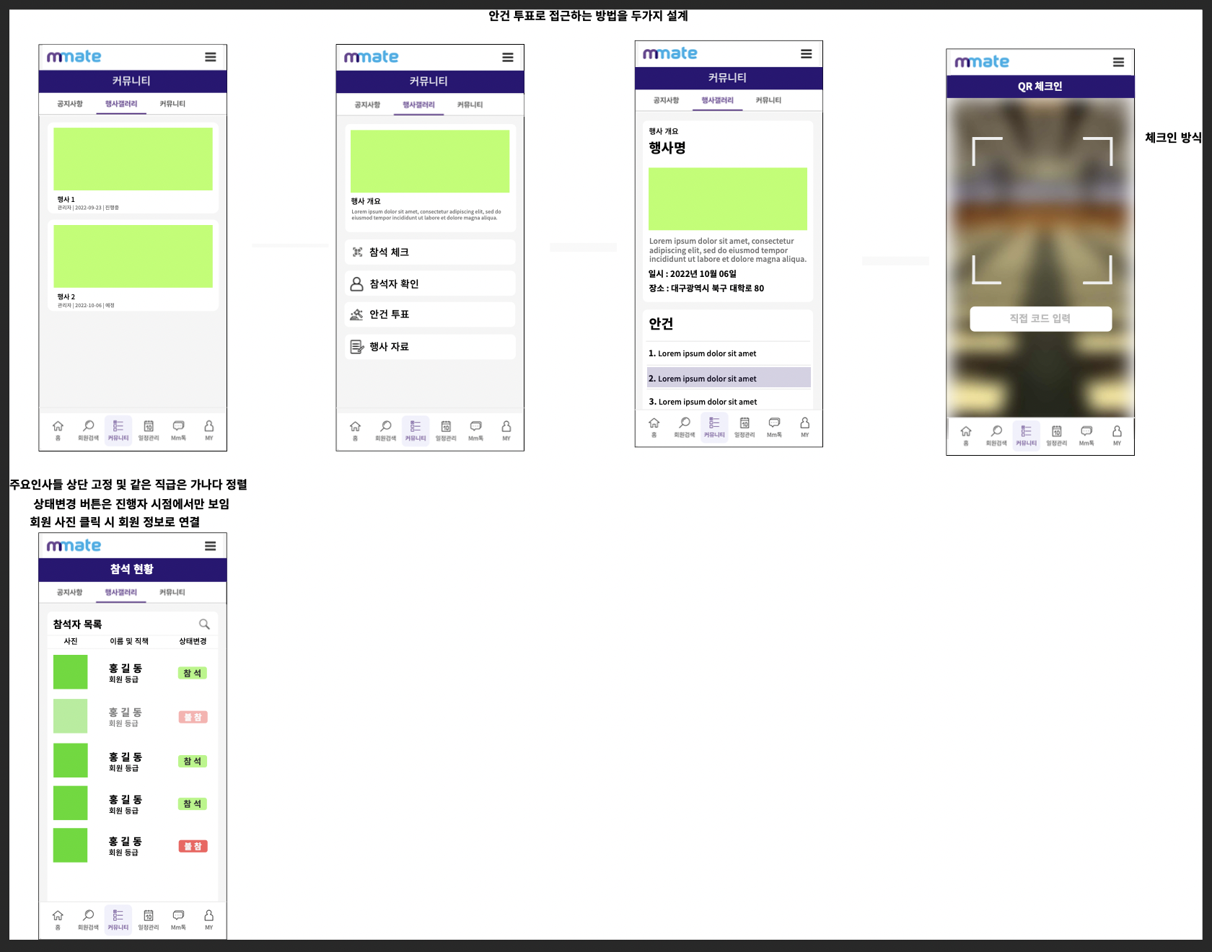
과제 내용 및 추진 과정
참석자 확인 시스템 3가지를 모두 적용시킨 UI.
Notes:
현재 저희가 러프하게 구상한 전체 참석자 확인 시스템입니다
해당 행사를 선택한뒤 참석자 확인버튼을 누르게되면 QR코드 스캔과 코드 입력으로 참석자 본인이 직접 출석할 수 있으며
마지막 참석자 확인 화면에선 관리자가 직접 참석자의 상태를 변경시켜 출석을 체크할 수 있습니다

Slide 18
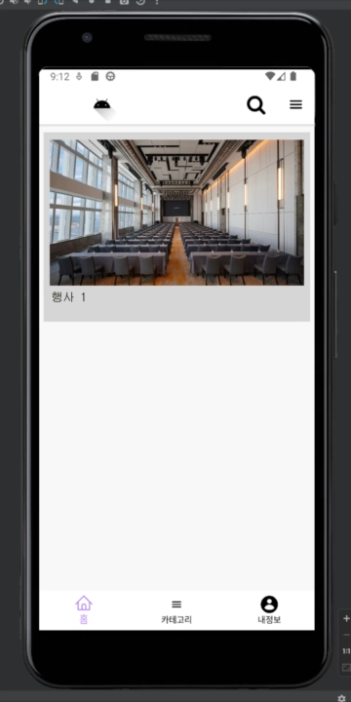
과제 내용 및 추진 과정
프로그램 데모 동영상
Notes:
저희가 현재까지 구현된 프로그램의 데모 영상입니다

Slide 19
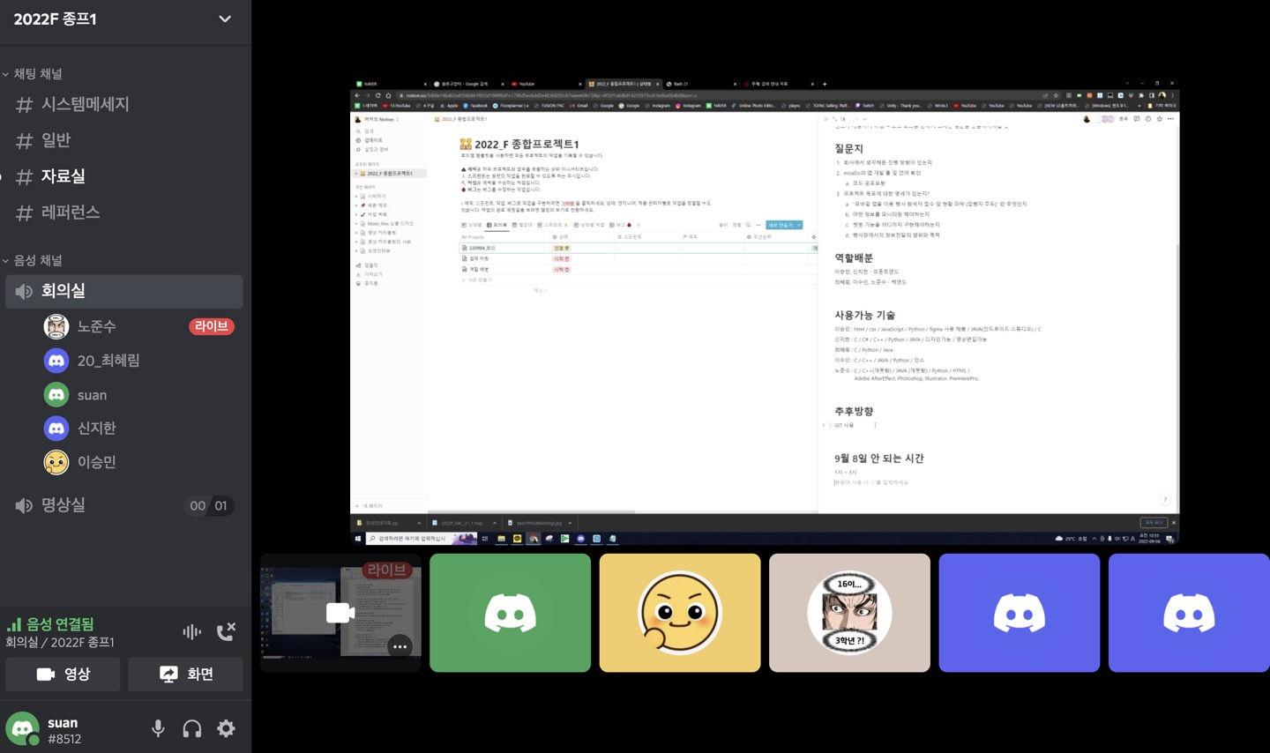
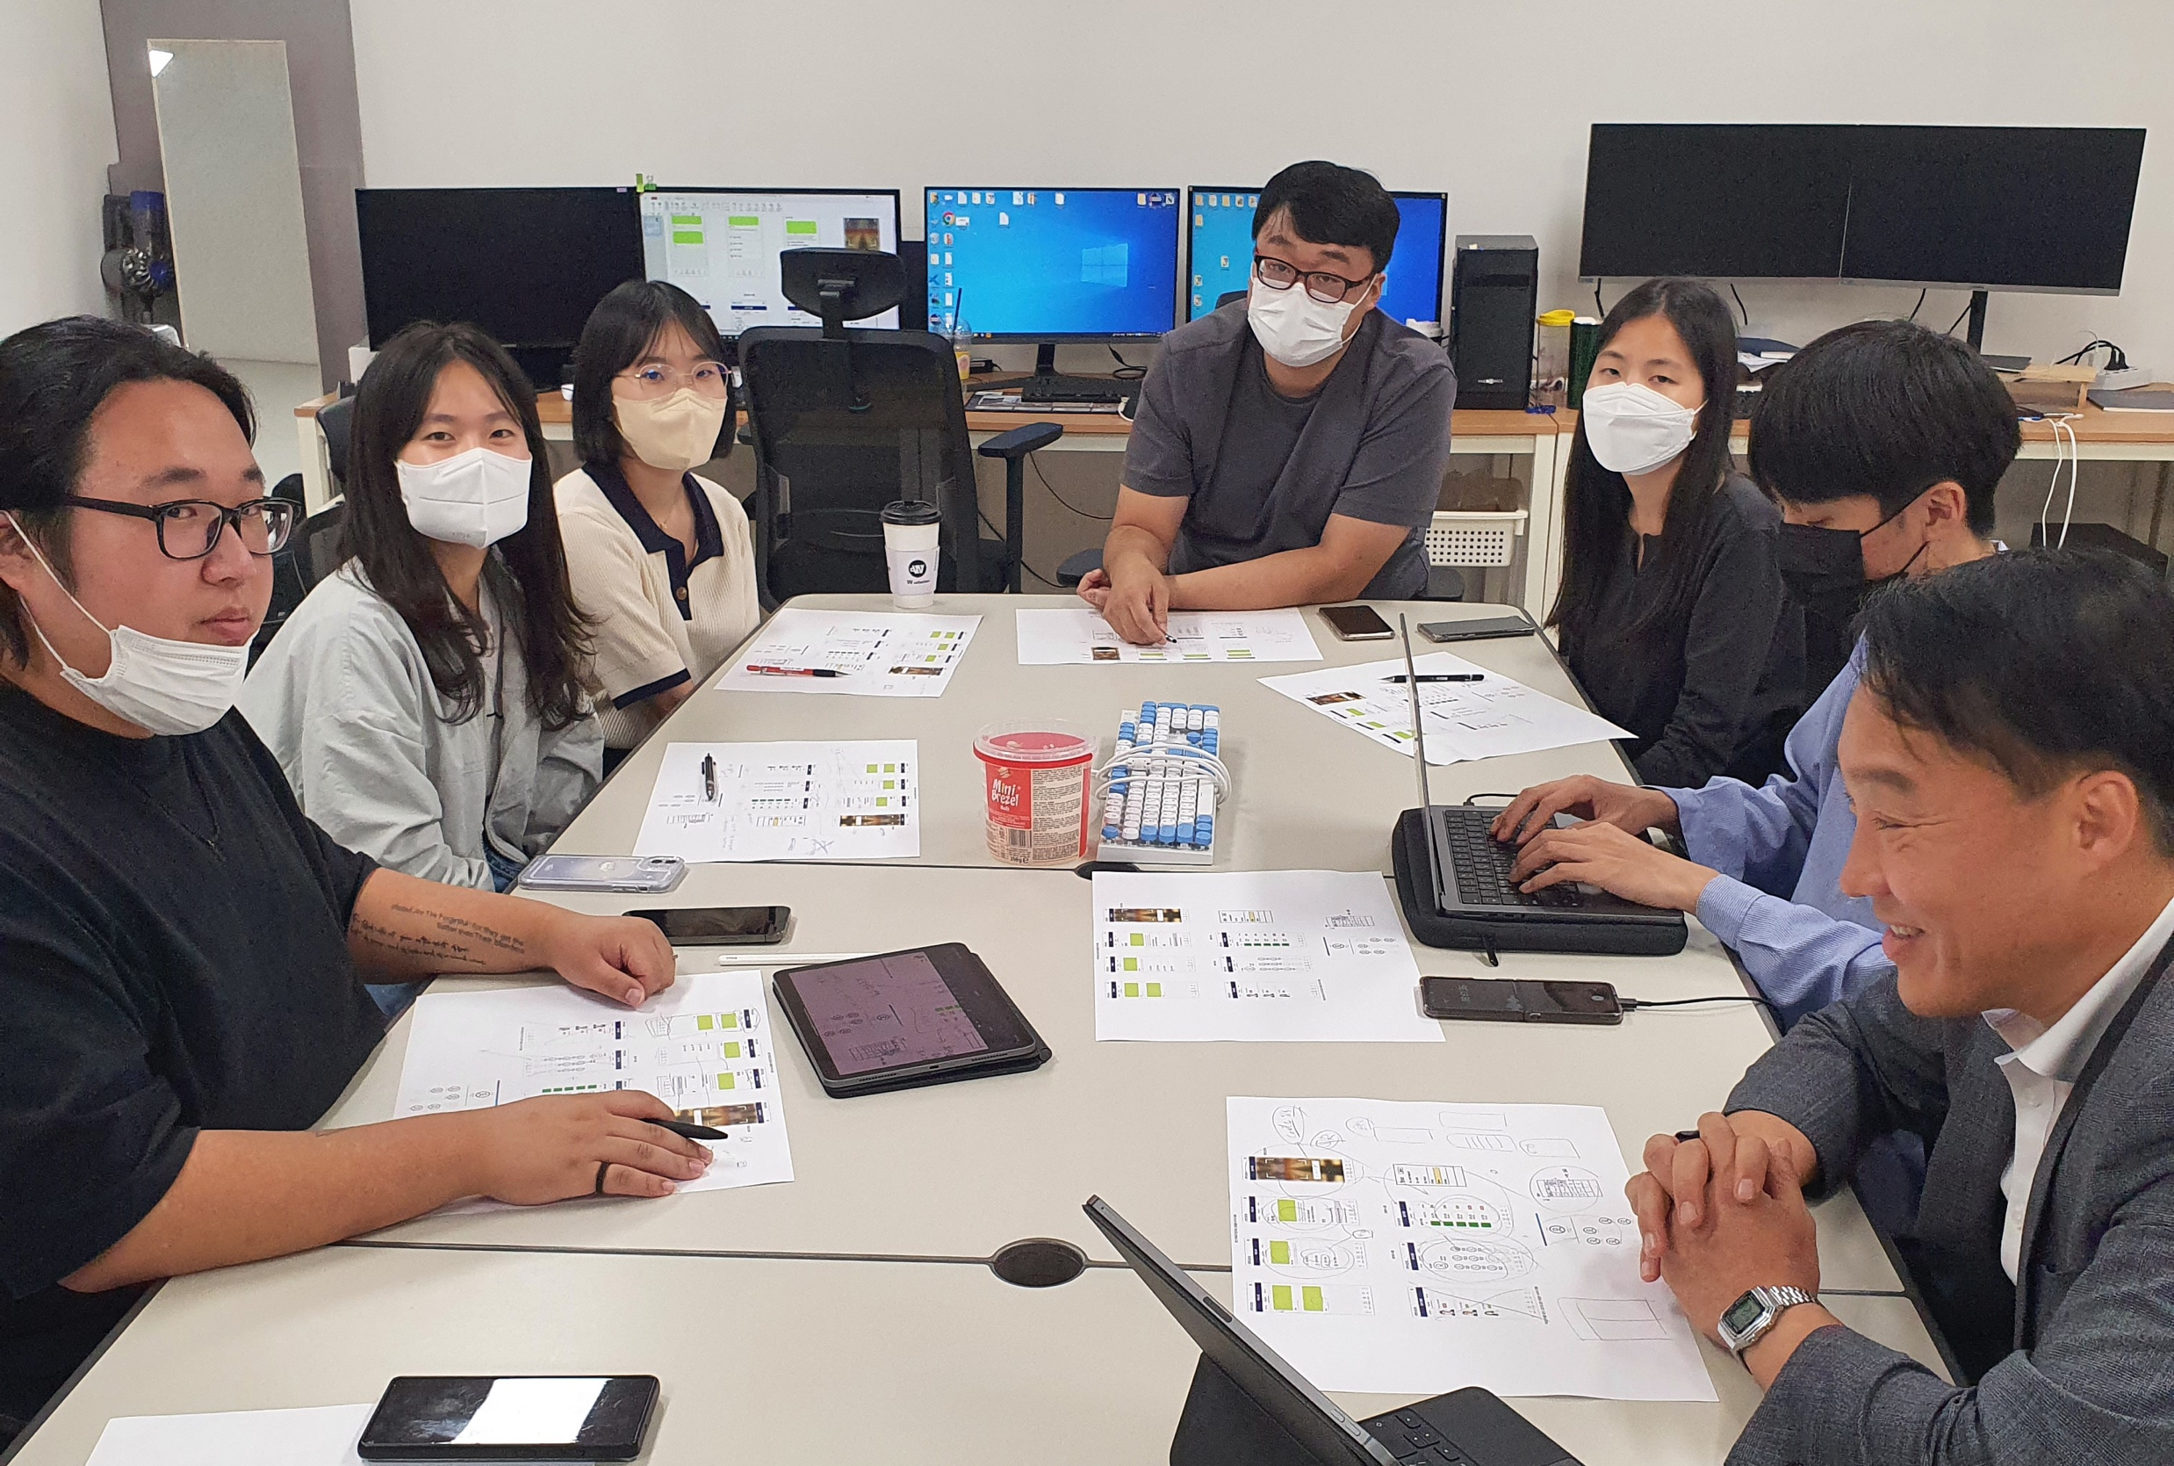
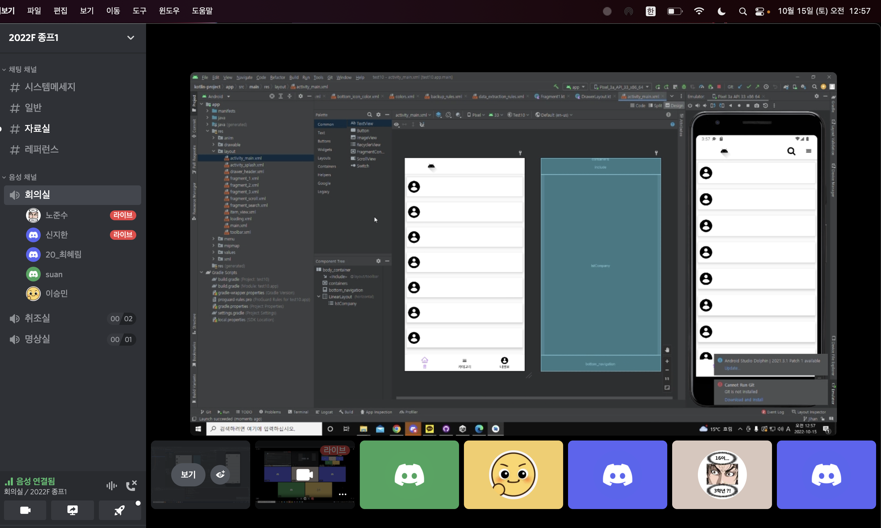
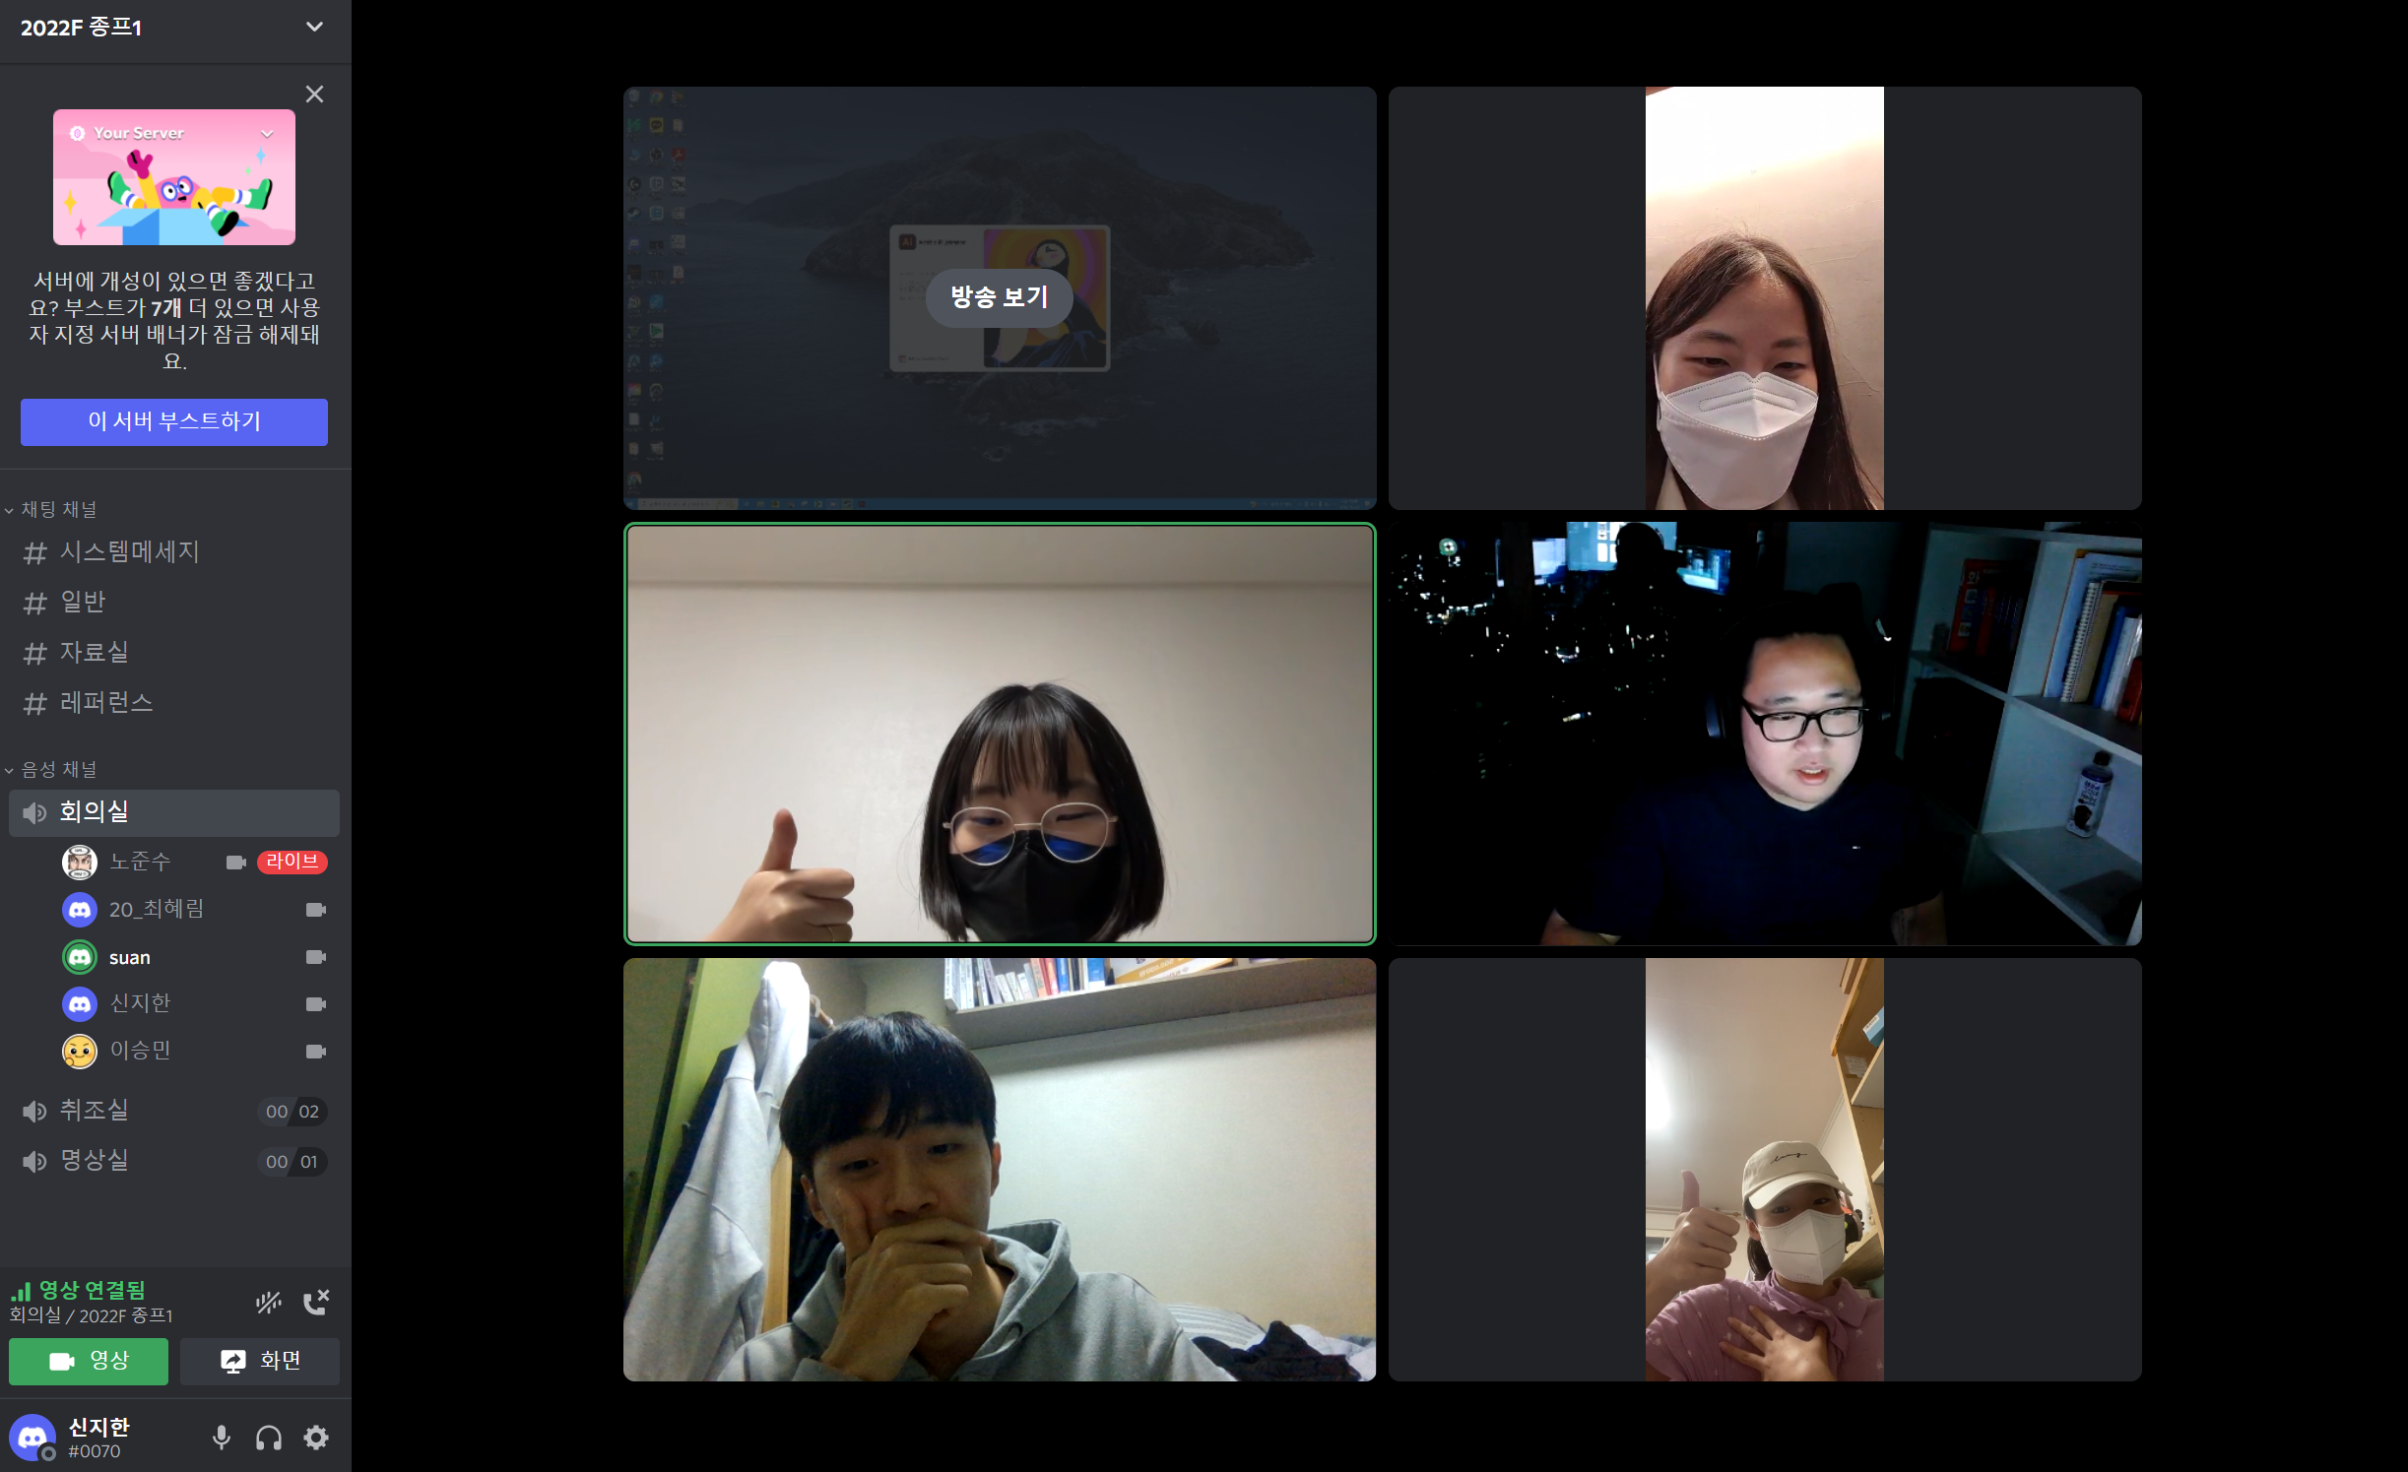
모임 사진
Notes:
저희 회의때마다 기록한 사진입니다. 기업과 대면 미팅을 두차례 가졌으며 내부적으로 대면과 비대면 몇차례 회의를 가졌습니다

Slide 20
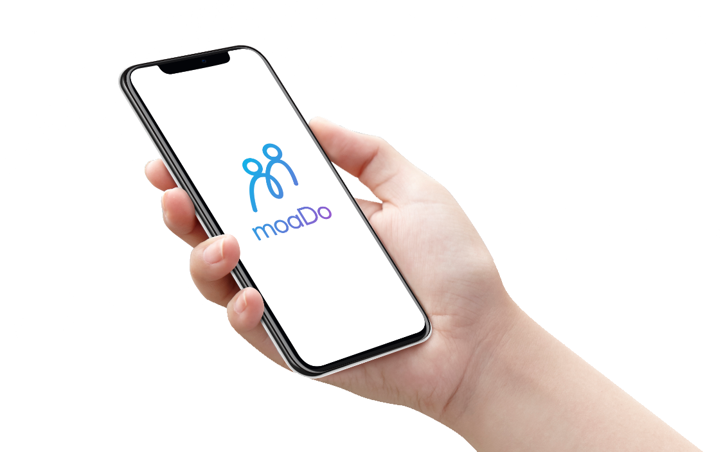
감사합니다
Thank you for watching
<이미지 출처>
<a href="https://www.flaticon.com/free-icons/add" title="add icons">Add icons created by Pixel perfect - Flaticon</a>
<a href="https://www.flaticon.com/free-icons/group" title="group icons">Group icons created by Eucalyp - Flaticon</a>
Notes:
이상 8조발표였습니다 감사합니다

